Slide 1
任务安排
进展程度
项目风险管理

Slide 2
任务安排
GIT 手册
GITBOOK手册
电子表格软件 介绍

Slide 3
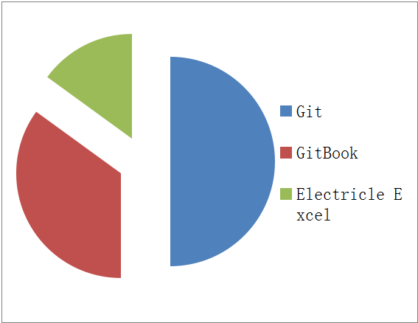
Mission
Finished status
100%Finished
70%Finished
80%Finished
3 Parts of work

Slide 4

Git 故事
Git –多人协同设计版本管控软件
Add（Track）
Workstation
Pull
Push
Push
Clone
PC A
PC B

Slide 5
GIT Boot 手册Update
XLP_OPSManual已有的手册
加入部分屏幕截图
加入部分必需的内容如cover 和build相关的内容
内容来源Git Book 官方的Manual

Slide 6
电子工作表格
Excel
Spreadsheet
任务分配表
任务完成表
时间记录表
财务报表

Slide 7
风险管理
Git Merge 冲突演练
内部Review 与 自我校验

